Slide 1
Взаимодействие медицинской службы ГУФСИН России по Самарской области и государственных медицицинских учреждений по вопросам лечения больных ВИЧ-инфекцией
Пахамович Ирина Вячеславовна
главная медицинская сестра
филиала«Туберкулезная больница» ФКУЗ МСЧ-63 ФСИН РОССИИ

Slide 2
ФКУЗ МСЧ-63 ФСИН России
Отдел организации лечебно-профилактической работы
Отдел организационно-методического обеспечения и статистики
Центр государственного санитарно-эпидемиологического надзора
Центр медико-социальной реабилитации
Военно-врачебная комиссия
Филиалы медицинские части в ИУ области
Больницы: соматическая, туберкулезная
Здравпункты в колониях поселения
Филиал «Дом ребенка»
Вспомогательные структурные подразделения ( отдел медицинского снабжения, материально-технического и интендантского обеспечения, бухгалтерия, юридическая служба, секретариат)

Slide 3
Направления деятельности
Работа с ВИЧ-инфицированными
Работа с не инфицированными ВИЧ
Информирование по вопросам заражения, путей передачи, профилактике ВИЧ-инфекции.
Формирование навыков безопасного поведения, здорового образа жизни.
Организация обследования, диспансерного наблюдения, лечебного процесса
Повышение приверженности пациентов к медицинским мероприятиям
Охват АРТ – 60% всех, содержащихся в учреждениях УИС Самарской области.
Снижение летальности больных ВИЧ-инфекцией на 30%.

Slide 4
Выявляемость
Notes:
В среднем выявляем 8-9% от количества всех обследованных

Slide 5
Распространенность
Notes:
ВИЧ-инфицированные в настоящее время составляют 30% всех лиц, содержащихся в учреждениях УИС Самарской области.
2011г. – 23%, 2012г. – 24%, 2013г. – 25%, 2014г. -26, 2015 – 28%.

Slide 6
Специфическое лечение ВИЧ-инфекции
Notes:
В настоящее время АРТ получает 30%, всех больных ВИЧ-инфекцией. В 2011г. – 12%, 2012 – 11%, 2013г. – 16%, 2014г. – 22%, 2015г. – 35%. Индикаторный показатель – 60%.

Slide 7
Смертность
Notes:
Смертность больных ВИЧ-инфекцией составляет 1,3 – 1,7 % среди спецконтингента

Slide 8
Летальность
Notes:
Летальность в течение ряда лет составляет в среднем 5,7 – 6,1 на 100тыс. 2011г. – 5,711654, в 2012г. – 5,347985,
2013г. -5,247498, 2014г. – 5,499439, 2015г. -6,188925.
Летальность ТБ/ВИЧ 2011г. – 0,069093, 2012г. -0,34188, 2013г. – 3,435218, 2014г. -4,012346, 2015г. – 3,175896

Slide 9
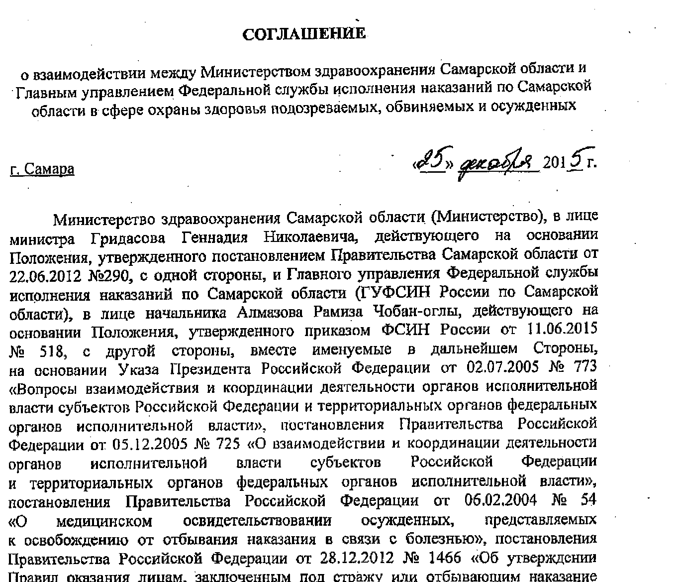
Межведомственное взаимодействие

Slide 10
Взаимодействие с ГБУЗ «Самарский областной центр по профилактике и борьбе со СПИД и инфекционными заболеваниями
ФКУЗ МСЧ-63 ФСИН России осуществляет:
Организацию и проведение рабочих совещаний по вопросам межведомственного взаимодействия с руководителями ц.СПИД, структурных подразделений Центра. По результатам принимаются решения по улучшению помощи больным ВИЧ-инфекцией, содержащимся в учреждениях УИС Самарской области.
Мониторирование и анализ основных медико-статистических показателей по выявлению, динамическому наблюдению, лечению профилактике, летальности ВИЧ-инфекции с предоставлением форм статистической отчетности.
Санитарно-эпидемиологическая служба ежемесячно выверяет информацию по впервые выявленным пациентам.
На возмездной основе консультации врачей специалистов ц.СПИД, ряд исследований на базе лаборатории Центра.
По рекомендациям специалистов ц.СПИД необходимые лабораторные и инструментальные обследования, лечение пациентов препаратами рекомендованными специалистами Центра.
Информирует Центр о каждом случае освобождения больного ВИЧ-инфекцией из учреждений УИС Самарской области.
Представляет пациентов на комиссию по освидетельствованию больных ВИЧ-инфекцией в рамках реализации Постановления Правительства РФ от 14.01.2011 №3.
По приглашению администрации ц.СПИД медики ФКУЗ МСЧ-63 ФСИН России участвуют в обучающих мероприятиях.

Slide 11
Р
Только совместными усилиями мы сможем оптимизировать и обеспечить непрерывную медицинскую помощь лицам, находящимся в учреждениях УИС Самарской области так и освободившимся из них.

Slide 12
СПАСИБО ЗА ВНИМАНИЕ

